Slide 1
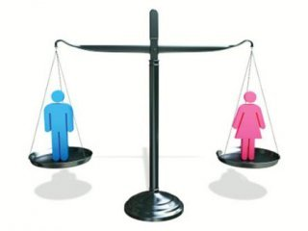
Дисципліна вільного вибору “Гендерна лінгвістика”

Slide 2
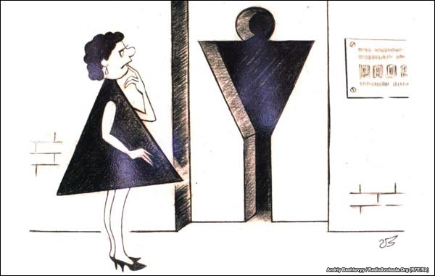
Наші завдання:
дослідити специфіку відображення гендеру в мові;
вивчити особливості чоловічого та жіночого мовлення;
проаналізувати гендерну ідентичність представників обох статей та специфіку її репрезентації у мові.

Slide 3
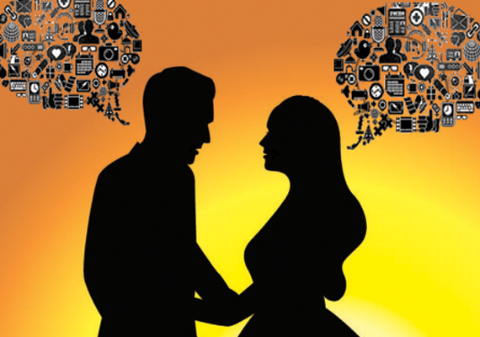
Мовні гендерні стереотипи
Як говорять про чоловіка?
Як говорять про жінку?
Наприклад

Slide 4
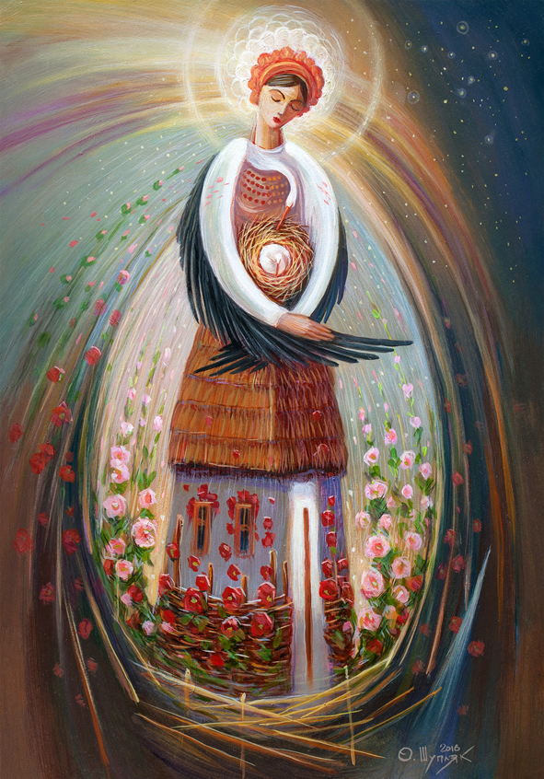
Найпопулярніший стереотип це те, що жінка – «Берегиня»
«На моє переконання, найдивовижніше творіння Бога – жінка. Вона – матір, берегиня і навіть воїн. Вона – універсальність” (Галичина. – 2010. – 6 бер.)
“Від жінки починається світло народження дитини, її вишитими рушниками прив’язана до отчого порога юність кожного; з її впевненою ходою шириться наша дорога в усвідомлене самостійне життя” (День. – 2006. – 27 черв.);
Однак сьогодні
спостерігаємо й критичне осмислення зазначеного образу
«Образ «Берегині» придумали чоловіки, щоб навічно залишити жінку біля плити та брудних шкарпеток…” (Молодіжна газета Вінниччини. – 2007. – 21 бер.).

Slide 5
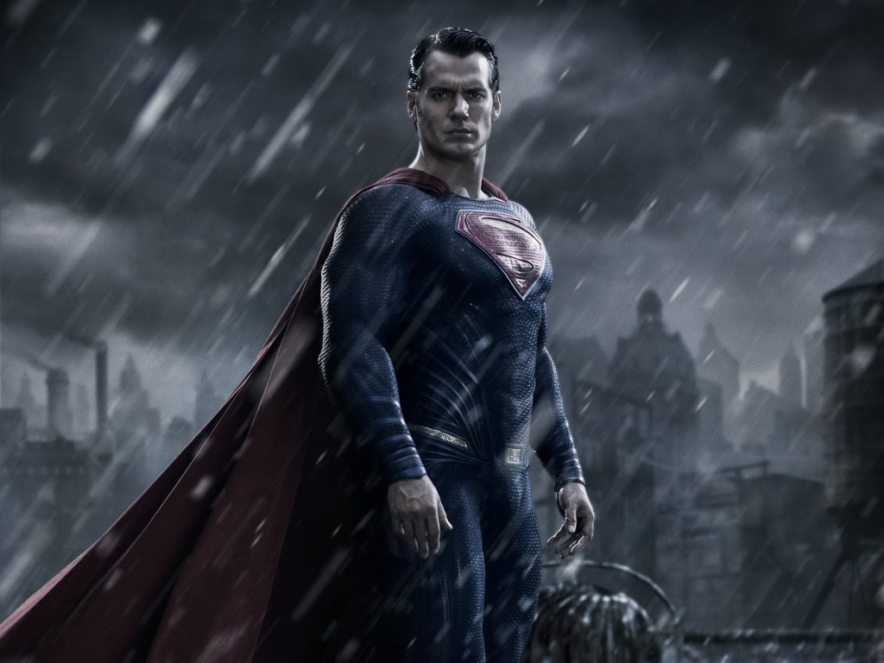
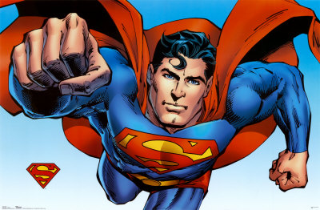
«Супермен»
Наявність завищених очікувань від чоловіка, ґрунтованих на гендерно-стереотипних уявленнях про “справжнього” чоловіка-супермена

Slide 6
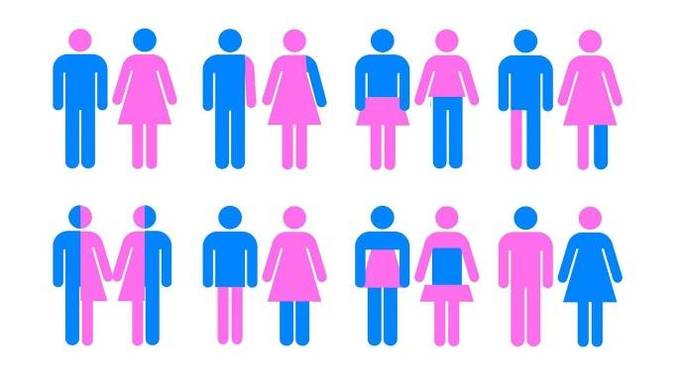
Створення образів чоловіка та жінки
засобами мови в медіапросторі

Slide 7
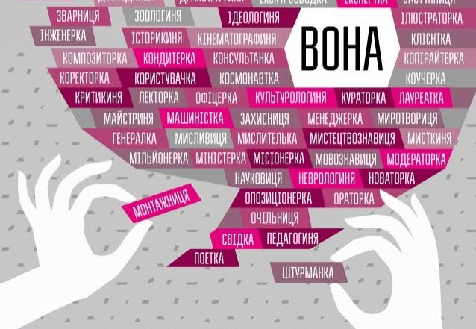
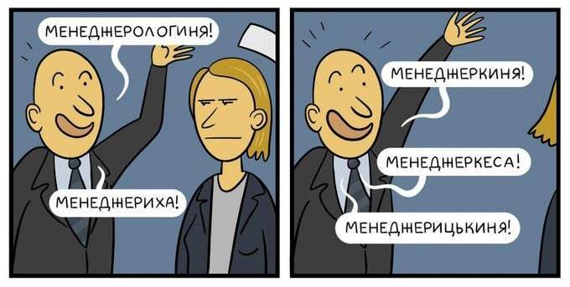
Тенденція вживання фемінітивів
Дискусія:
за чи проти?

Slide 8
Ми будемо знати :
Мовний сексизм у практиці щоденного спілкування
Прояви андроцентризму
Комунікативні стратегії поведінки жінок і чоловіків
Сучасні стратегії нейтралізації та фемінізації мови
Способи творення фемінітивів

